Slide 1
从直角三角形谈起（二）
朝阳区线上课堂·高一年级数学
北京中学 谭雪

Slide 2
题型一、直角三角形中边角关系的度量
题型二、“化斜为直”，构造直角三角形求解

Slide 3
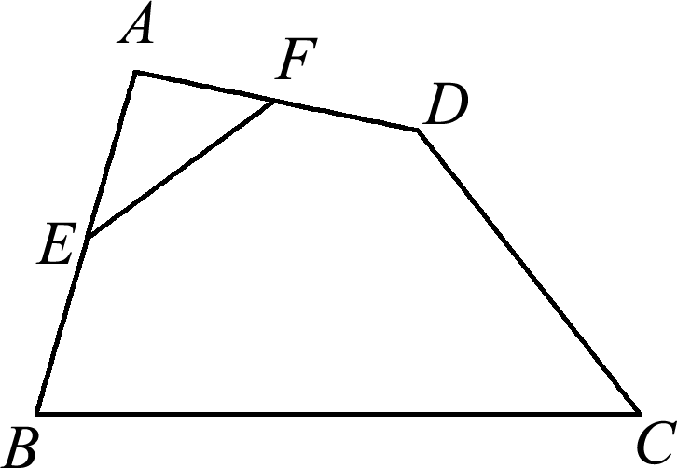
题型三、“化多为三”，将多边形转化为三角形求解
例3．如图，四边形ABCD中，E，F分别是AB，AD的中点，若EF＝2，BC＝5，CD＝3，则tan C等于_________
$$\frac{4}{3}$$
连结BD.
由三角形中位线定理，
得BD＝2EF＝2×2＝4.
又∵BC＝5，CD＝3，
∴CD²＋BD²＝BC²，
∴△BDC是直角三角形且∠BDC＝90°，
所以$tanC=\frac{4}{3}$

Slide 5
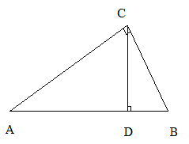
拓展提升 射影定理
在$Rt∆ABC中$，$CD⊥AB$，则
$${BC}^{2}=BD∙AB$$
$${AC}^{2}=AD∙AB$$
$${CD}^{2}=AD∙DB$$
证明：
易证$∆ABC\sim ∆CBD$
所以 $\frac{BC}{AB}=\frac{BD}{BC}$，即${BC}^{2}=BD∙AB$
同理可证
$${AC}^{2}=AD∙AB$$
$${CD}^{2}=AD∙DB$$

Slide 6
拓展提升 射影定理
在$Rt∆ABC中$，$CD⊥AB$，则
$${BC}^{2}=BD∙AB$$
$${AC}^{2}=AD∙AB$$
$${CD}^{2}=AD∙DB$$
直角三角形斜边上的高是两条直角边在斜边上射影的比例中项
每一条直角边是这条直角边在斜边上的射影和斜边的比例中项

Slide 7
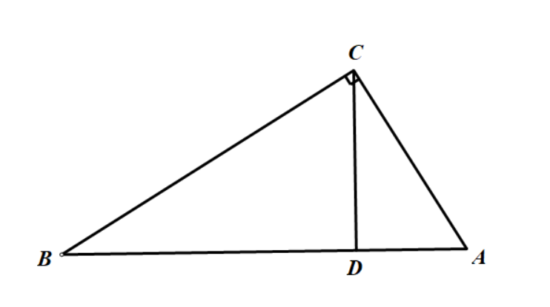
题型一 射影定理解直角三角形
例1. 如图， $Rt∆ABC中$，$CD⊥AB$，若$AD=2cm，DB=6cm$，求$CD$的长
$${CD}^{2}=AD∙DB$$
所以${CD}^{2}=AD∙DB=12cm$
$$CD=2\sqrt{3}$$

Slide 8
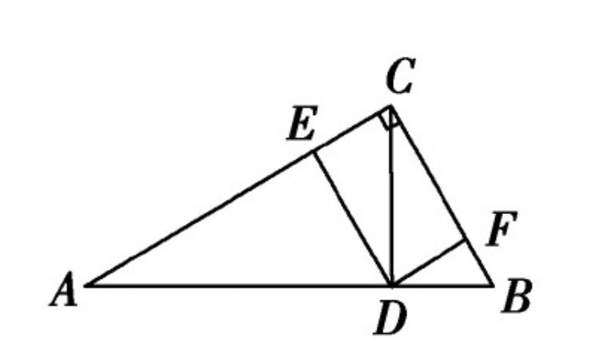
题型二 射影定理证明线段关系
例2. 如图，已知$Rt∆ABC$中，$∠ACB=90°$，$CD⊥AB$与$D$， $DE⊥AC$与点$E$， $DF⊥BC$与点$F$，求证$AE∙BF∙AB={CD}^{3}$
在$Rt∆ABC$中， ${CD}^{2}=AD∙DB$
在$Rt∆ADC$中， ${AD}^{2}=AE∙AC$
在$Rt∆BDC$中， ${BD}^{2}=BF∙BC$
${CD}^{4}={AD}^{2}∙{BD}^{2}$= $AE∙AC∙BF∙BC$
$$BC∙AC=CD∙AB$$
${CD}^{4}$= $AE∙BF∙CD∙AB$
$${CD}^{3}=AE∙BF∙AB$$

Slide 9
谢谢您的观看
北京市朝阳区教育研究中心 制作

